Slide 1

Харківський національний технічний університет сільського господарства
імені Петра Василенка
Про результати
науково-дослідної роботи університету за 2020 р.,
аналіз, оцінка ризиків
та задачі на 2021 р.
Доповідач: В.І. Мельник

Slide 2
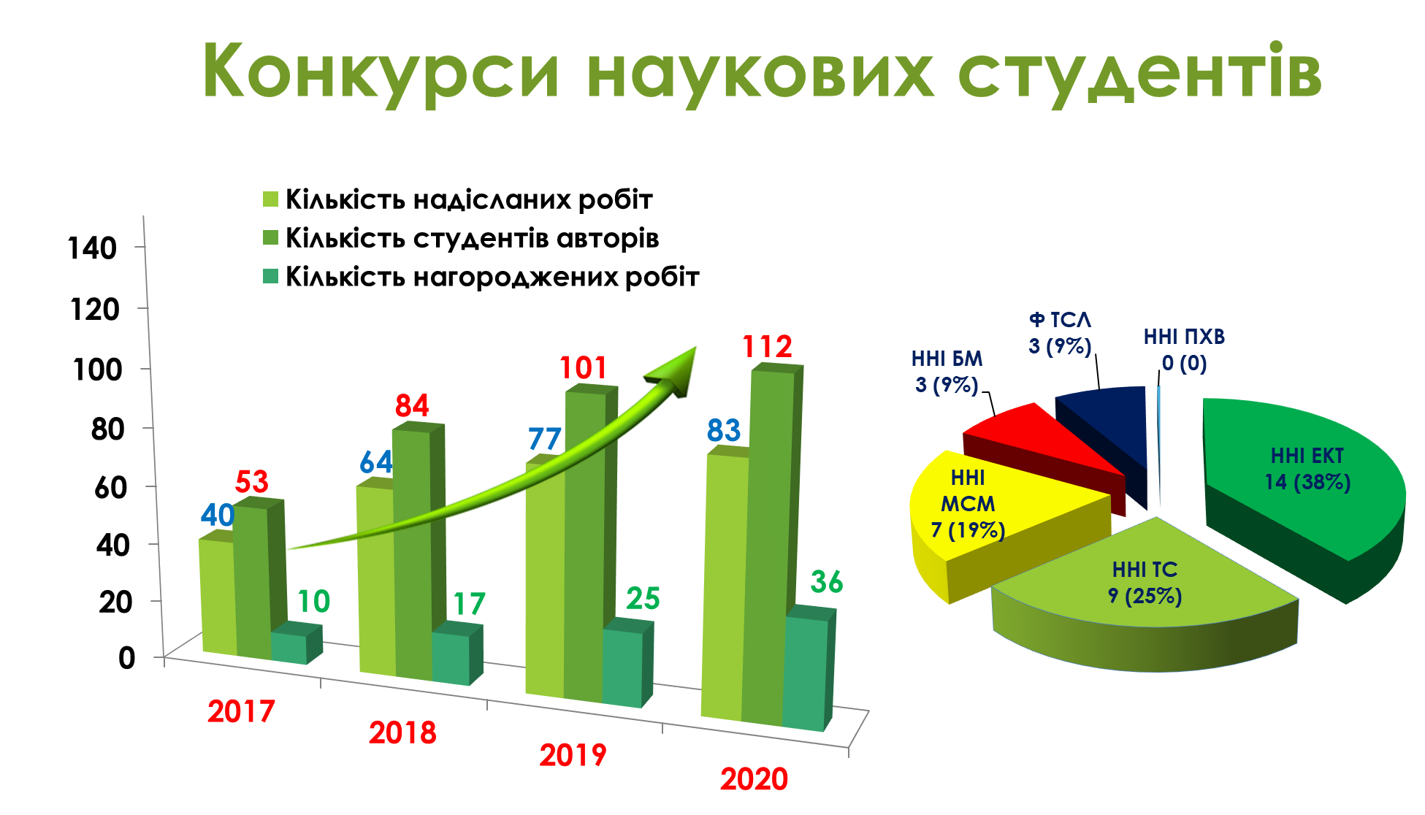

Slide 3
Спеціалізовані вчені ради університету та графік акредитації PhD
Д 64.832.01
05.09.03 – Електротехнічні комплекси та системи
05.11.17 – Біологічні та медичні прилади та системи
05.05.11 – Машини і засоби механізації
сільськогосподарського виробництва.
05.02.01 – Матеріалознавство
Д 64.832.04
Графік проходження
акредитації спеціальностей
аспірантури:
К 64.832.03
05.02.04 - Тертя та зношування машин
05.22.20 - Експлуатація та ремонт
засобів транспорту
Дата | Шифр Назва ОП | Гарант
12.04.21 | 163 Біомедична інженерія | Косуліна Н.Г.
19.04.21 | 051 Економіка | Шибаєва Н.В.
27.04.21 | 073 Менеджмент | Красноруцький О.А.
27.04.21 | 141 Електроенергетика, електротехніка та електромеханіка | Мороз О.М.
10.06.21 | 133 Галузеве машинобудування | Мельник В.І.
Одноразові ради
16

Slide 4
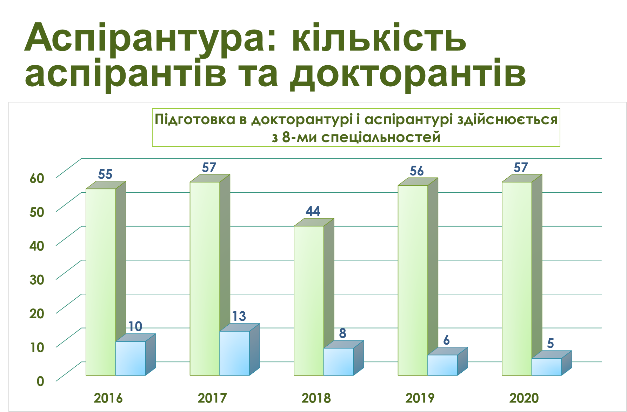

Slide 5
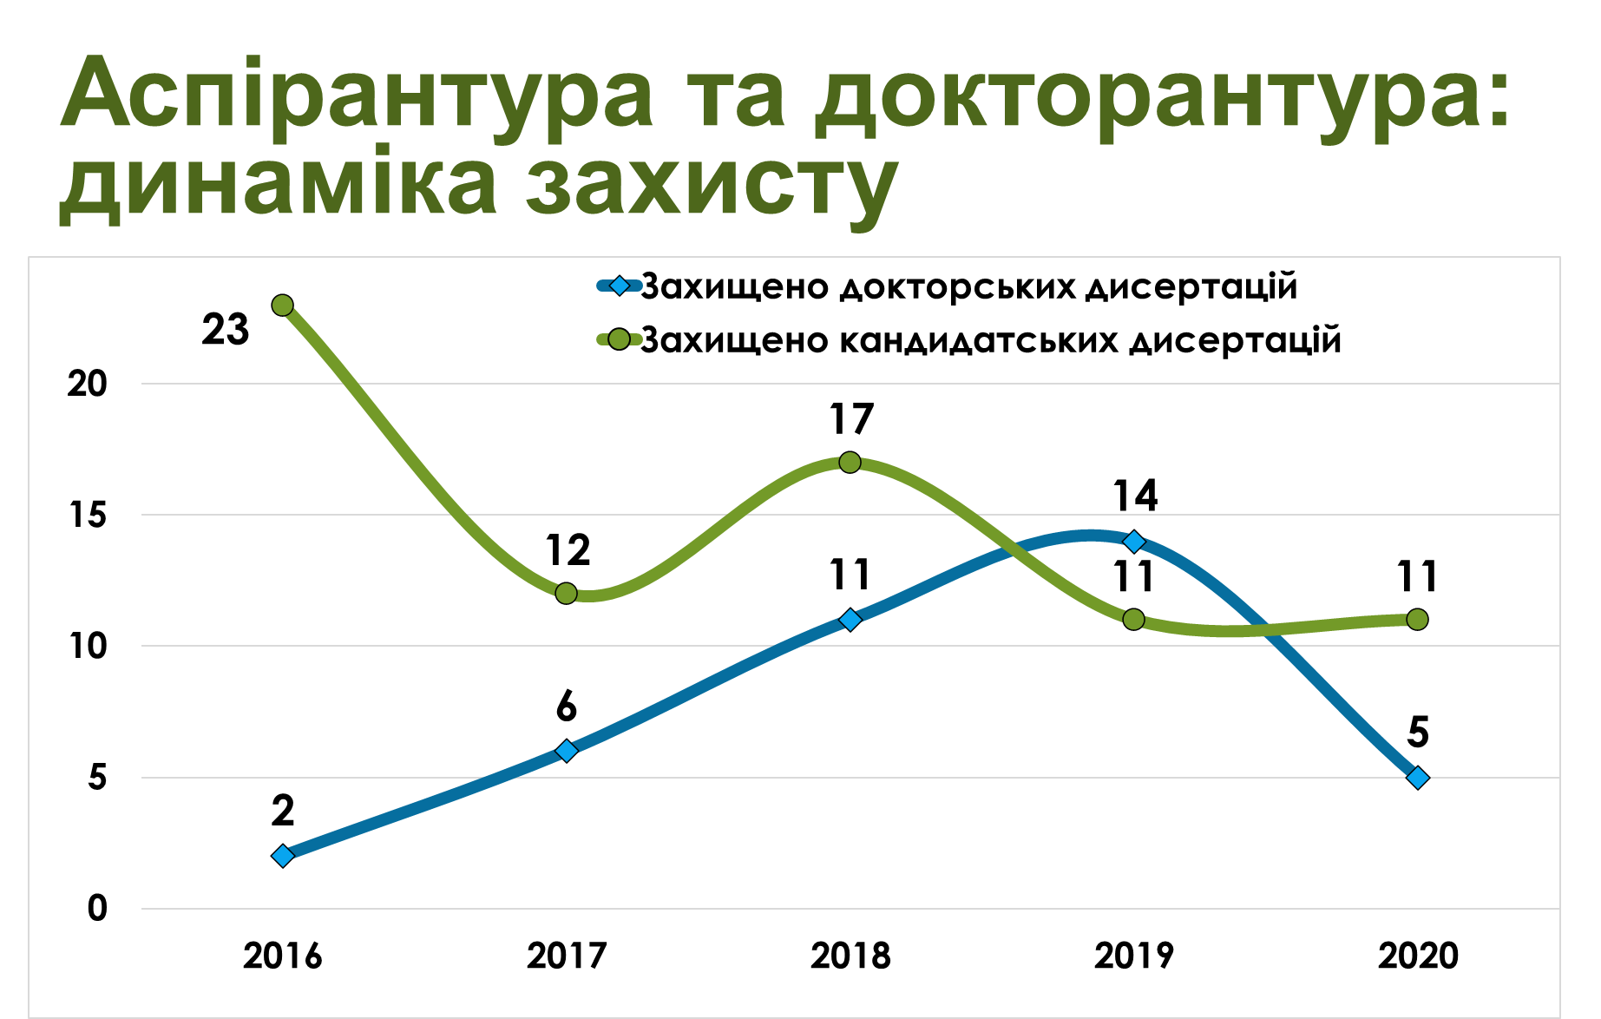

Slide 6
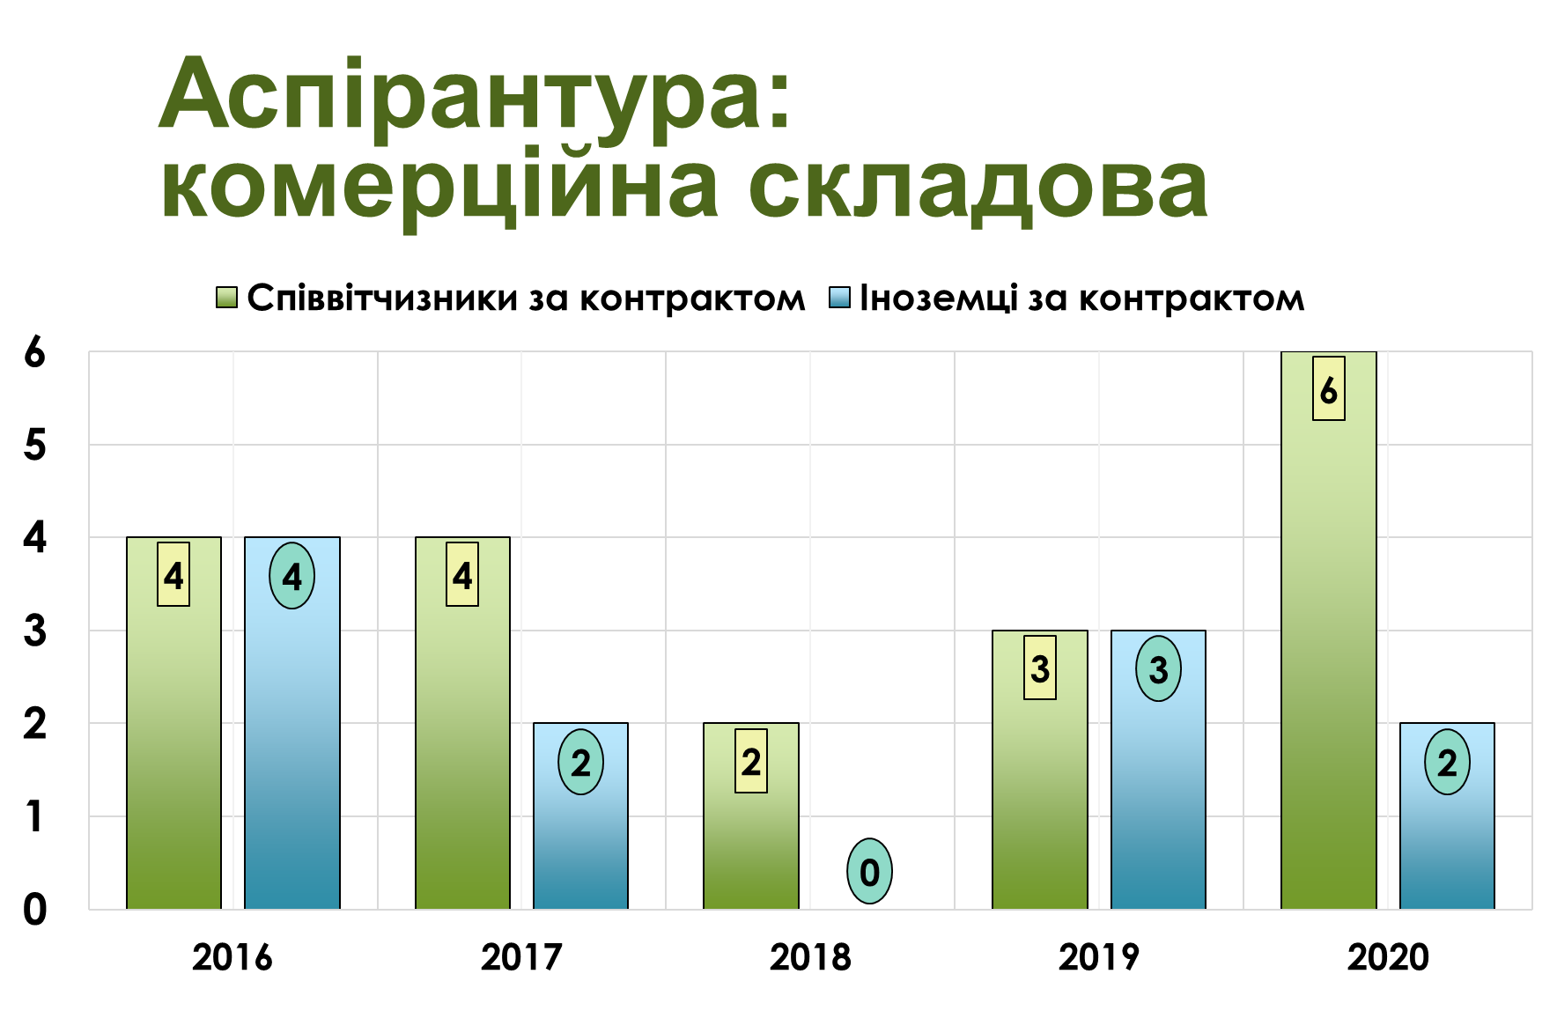

Slide 7
Обсяг замовлення на бюджетні місця в аспірантуру і докторантуру

Slide 8
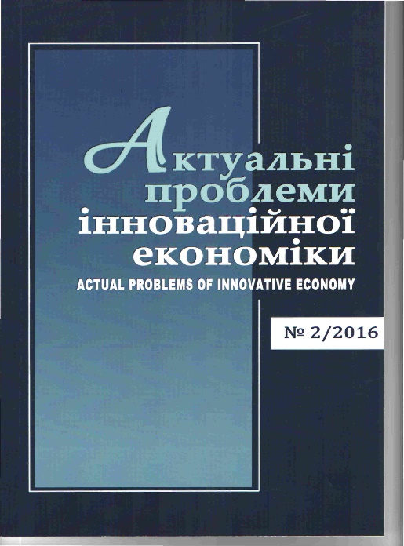
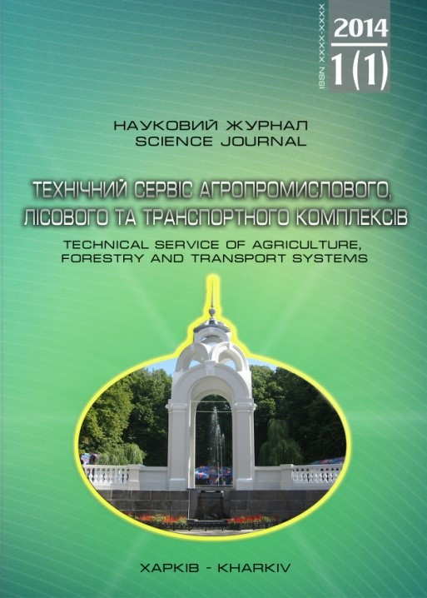
Періодичні наукові
видання
Назва видання | Дата реєстрації або пере- реєстрації | Пері- одич-ність | Вийшло номерів | Категорія
1. Інженерія природокористування | 16.11.12 | 4 | 18 | Б
2. Технічний сервіс агропромислового, лісового та транспортних комплексів | 16.11.12 | 4 | 22 | Б
3. Актуальні проблеми інноваційної економіки | 13.10.15 | 4 | 22 | Б
4. Agricultural and Resource Economics: International Scientific E-Journal | 1915 | 4 | 24 | Б
5. Вісник ХНТУСГ ім. П. Василенка | 01.12.09 | 8-10 | 207 | В
6. Філософія спілкування | 2008 | 1 | 9 | Не пл.

Slide 9
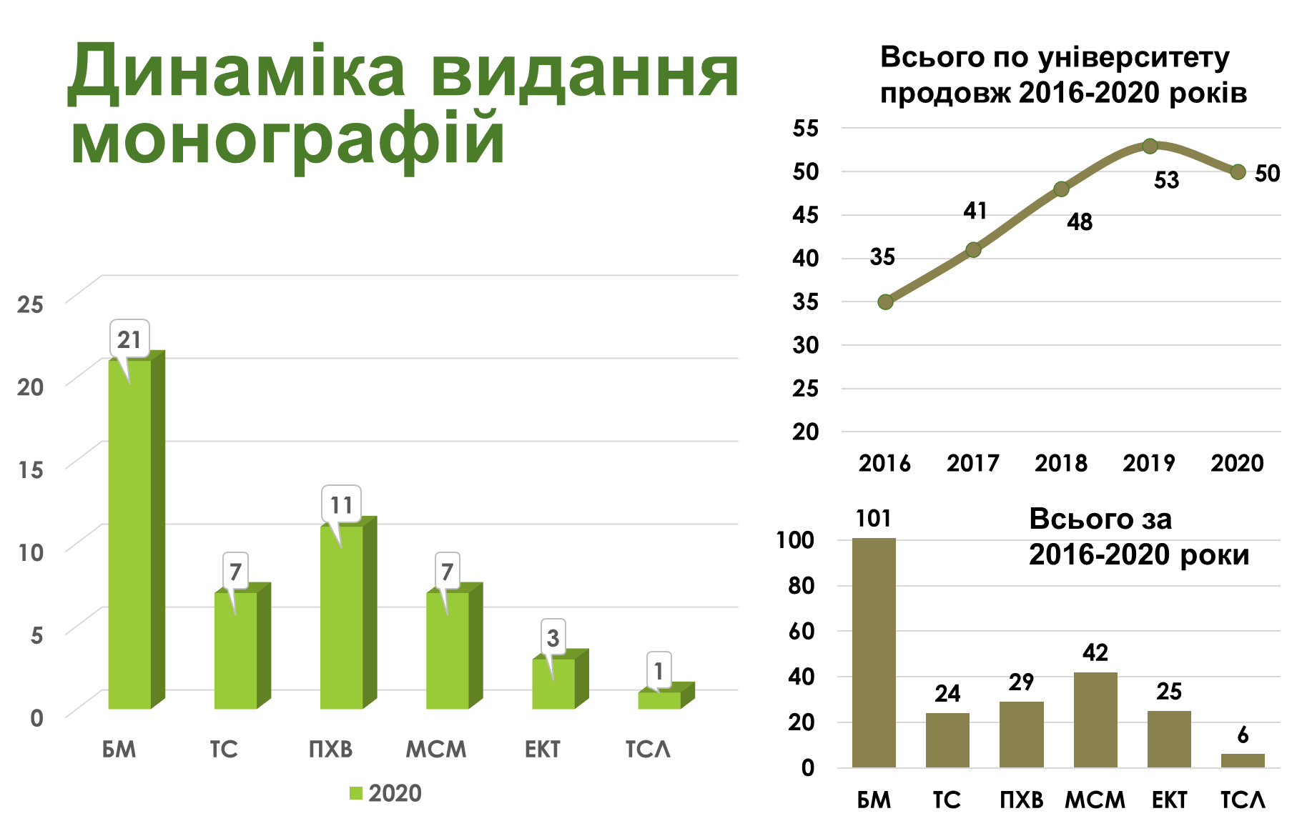

Slide 10
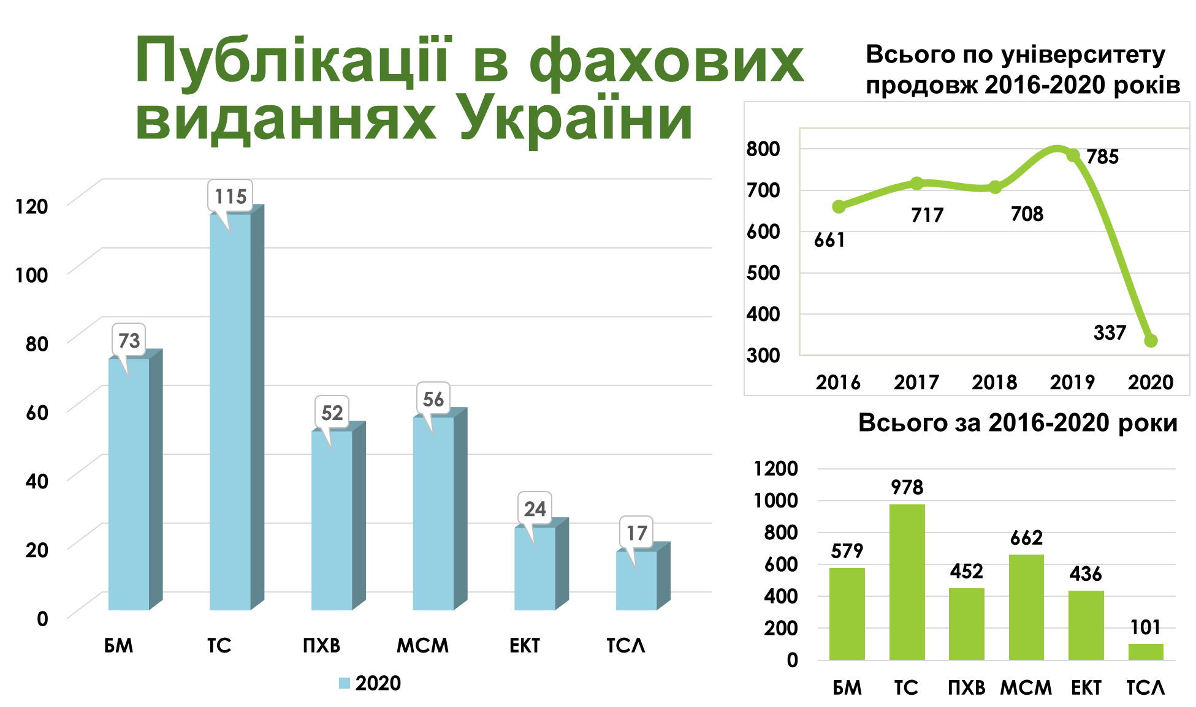

Slide 11
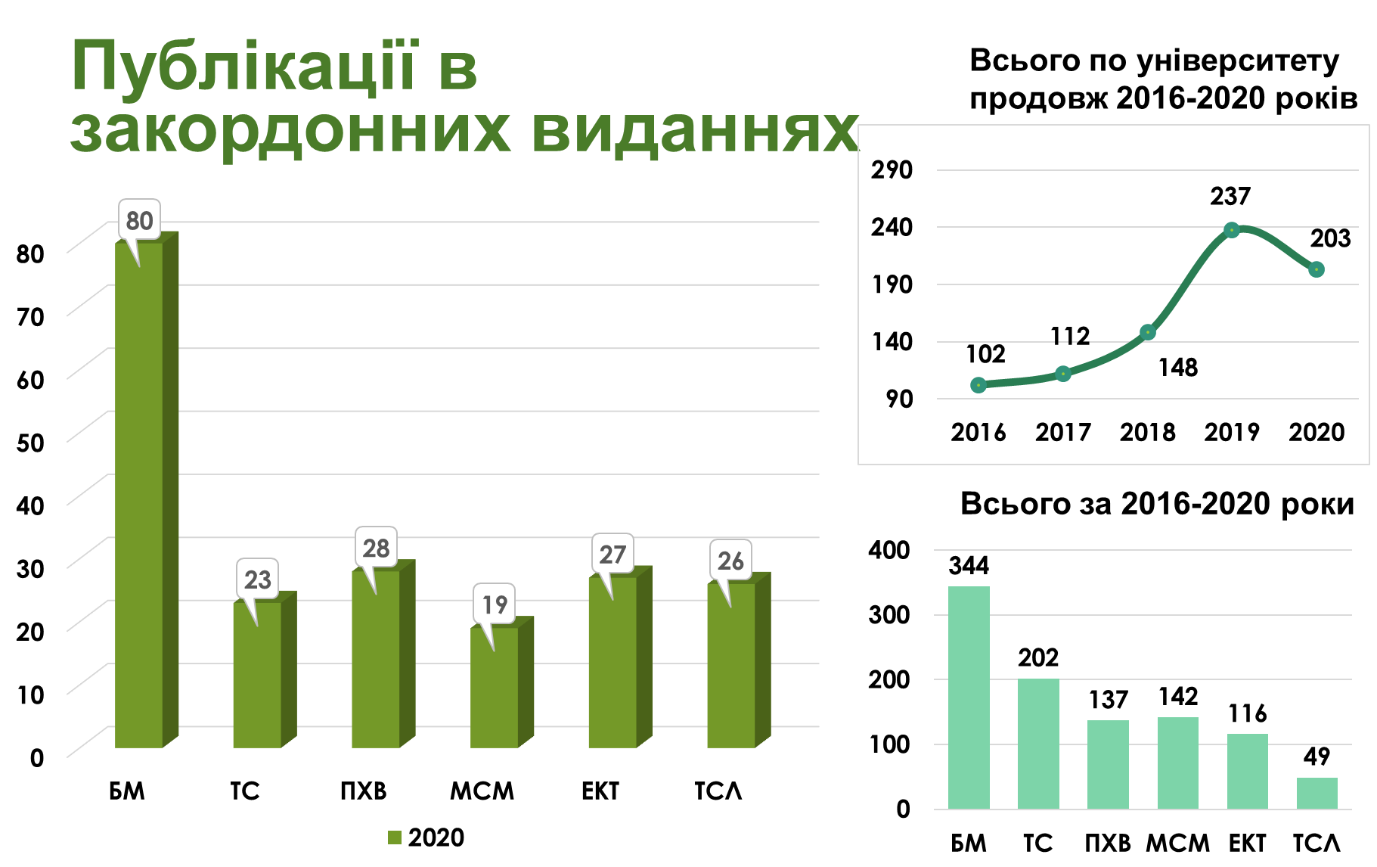

Slide 12
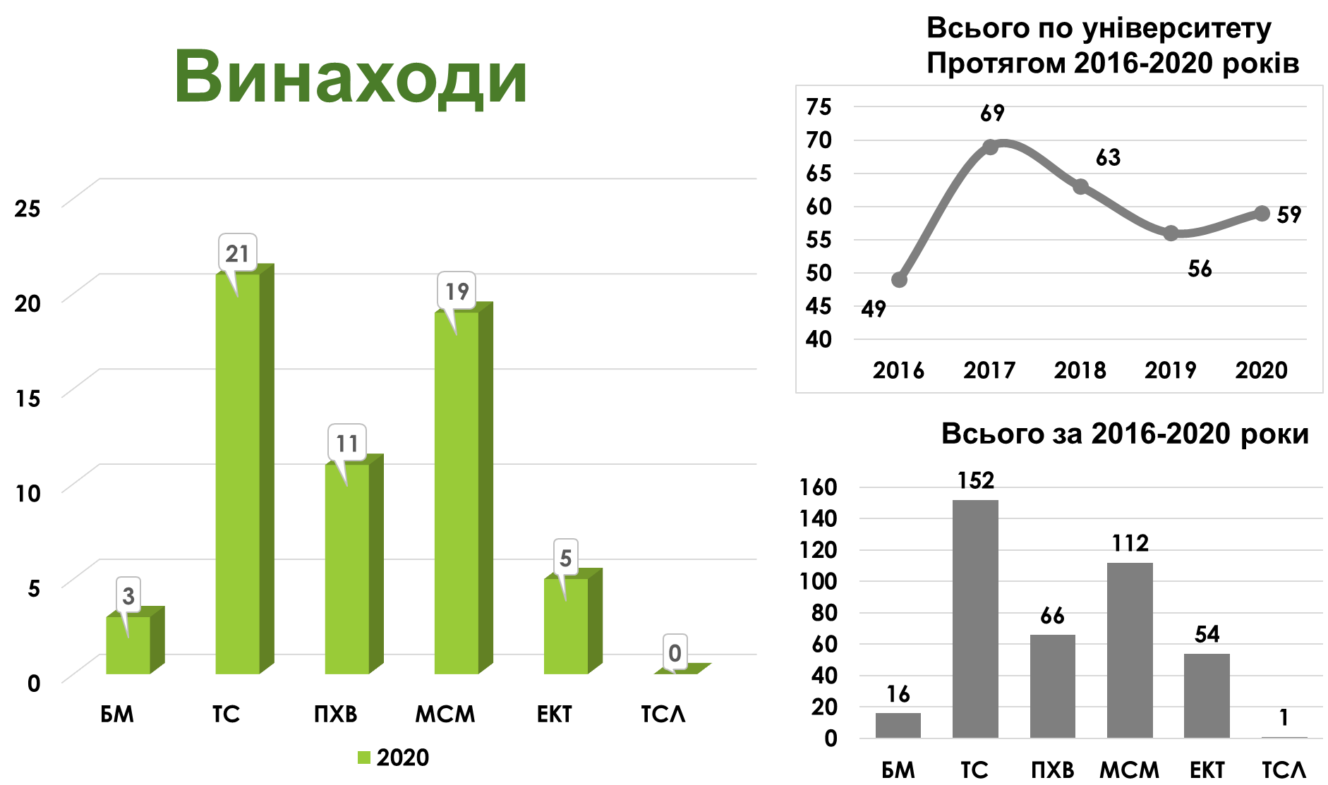

Slide 13
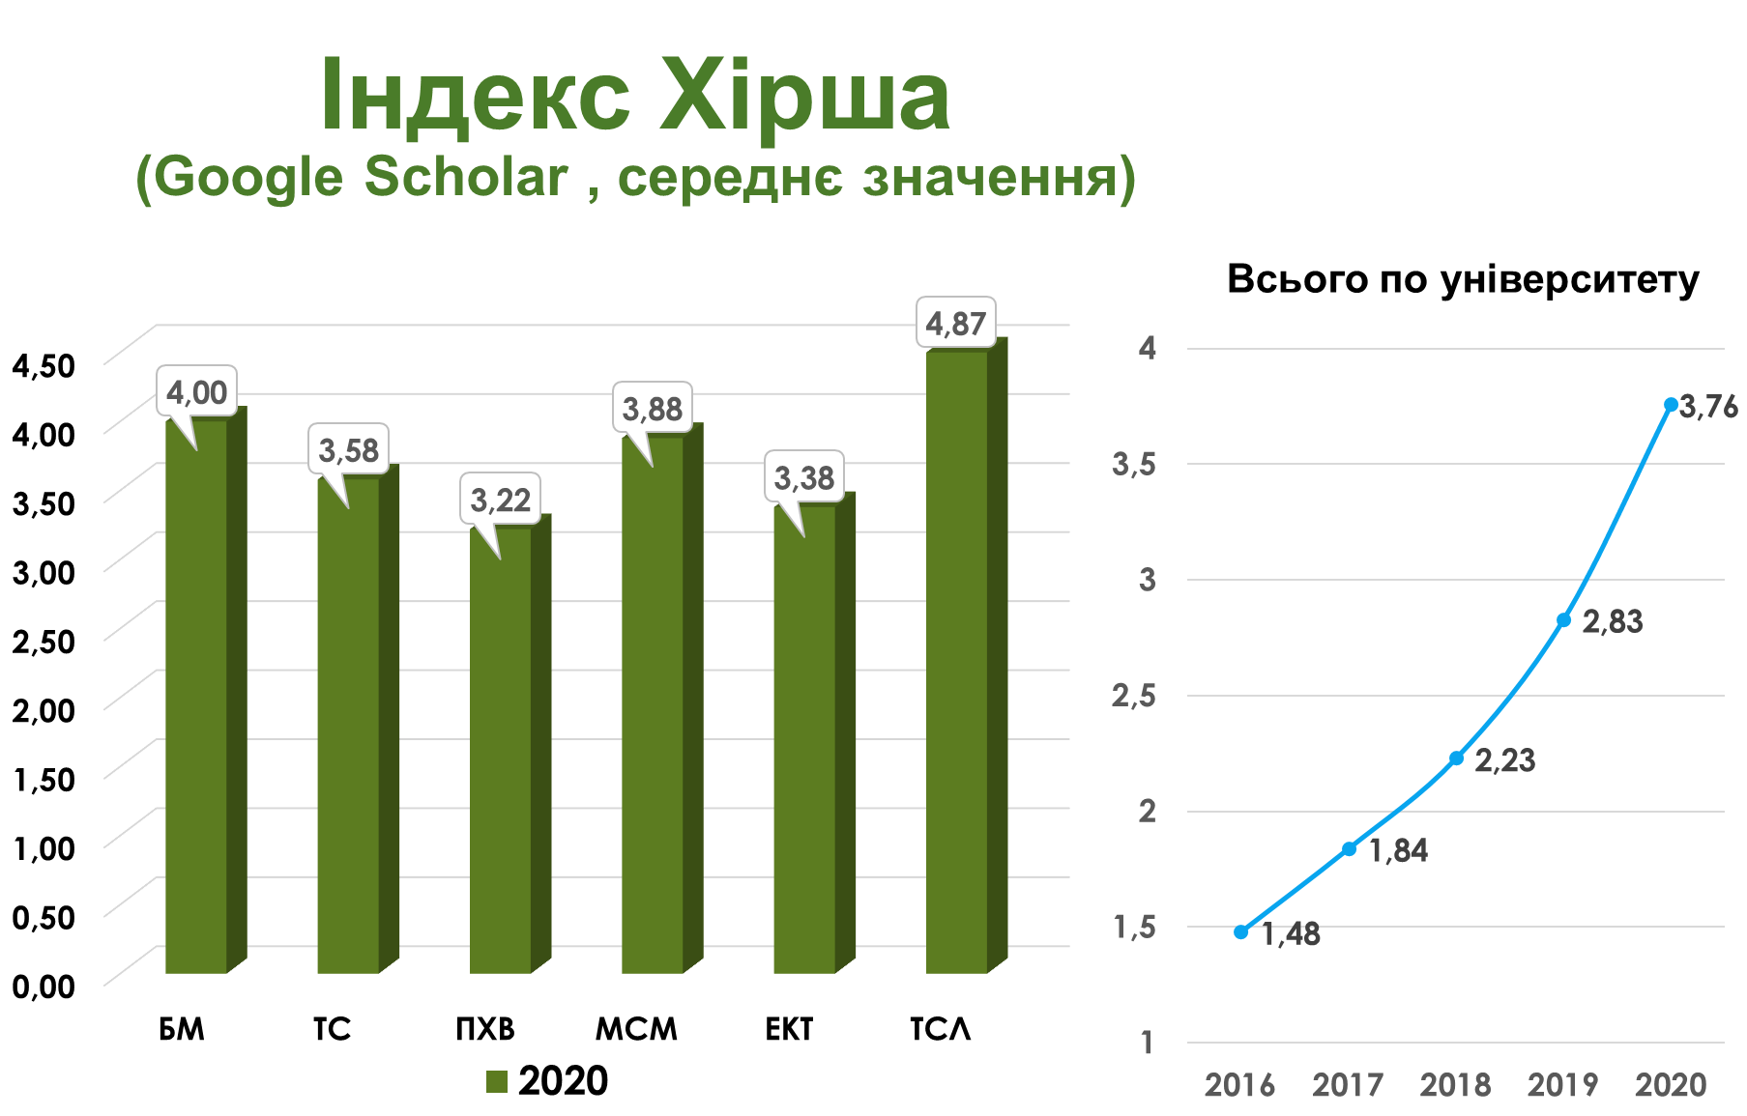

Slide 14
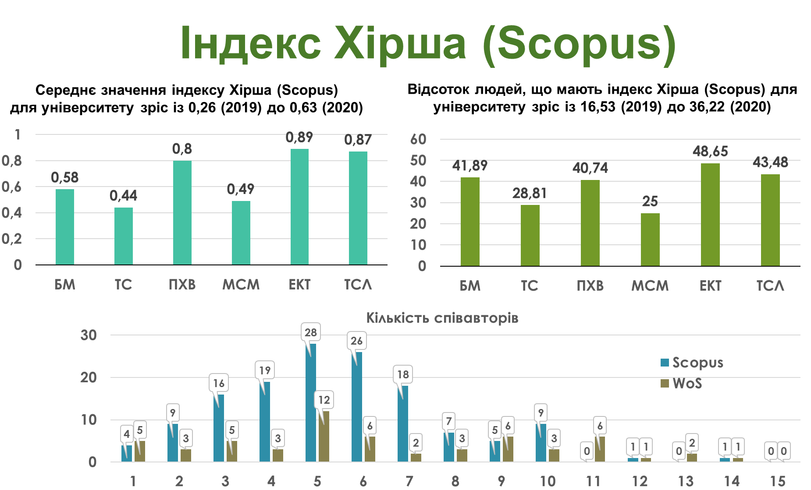

Slide 15
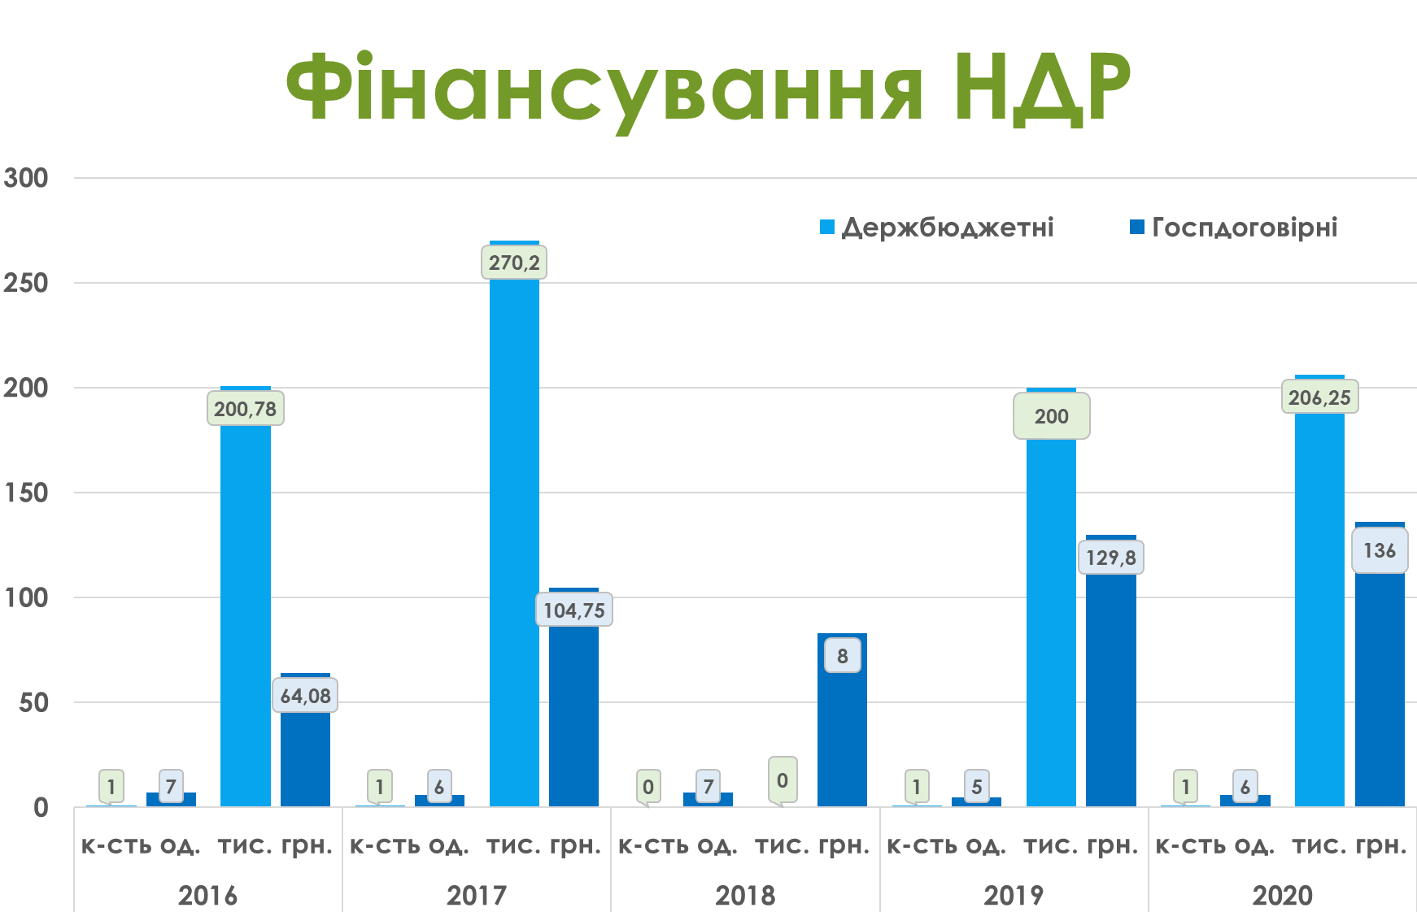

Slide 16
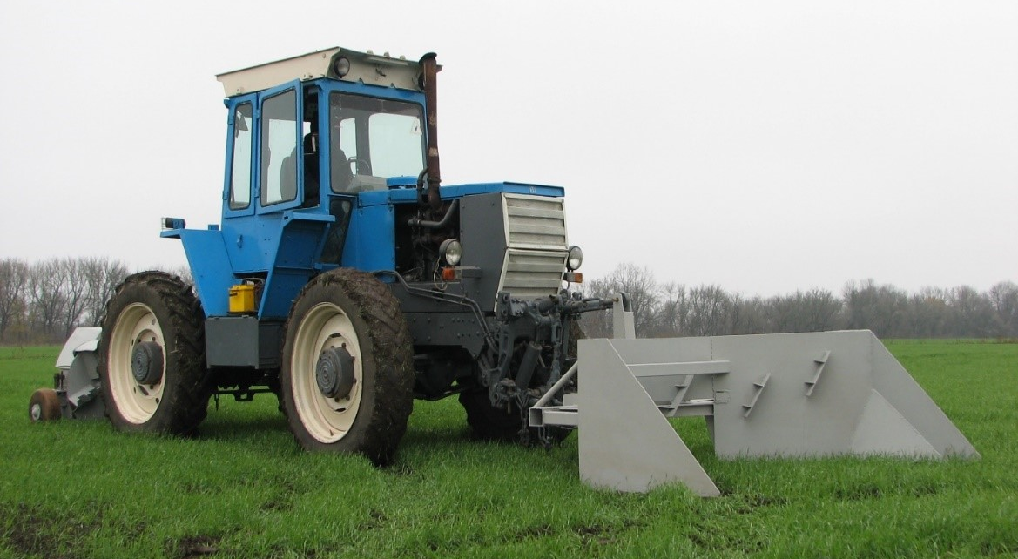
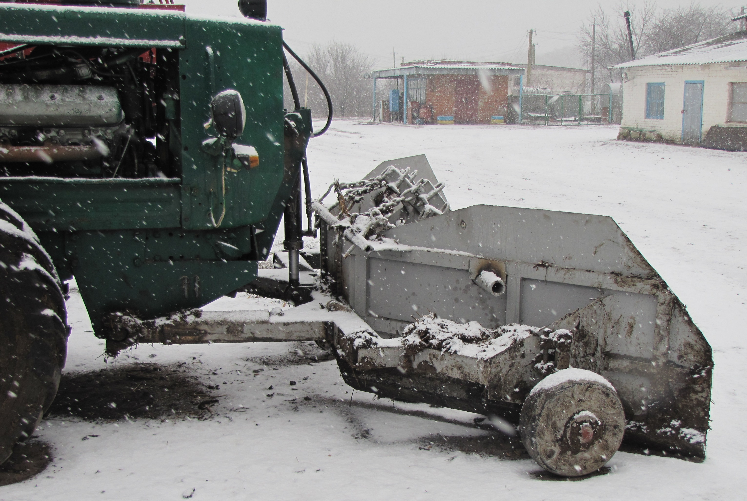
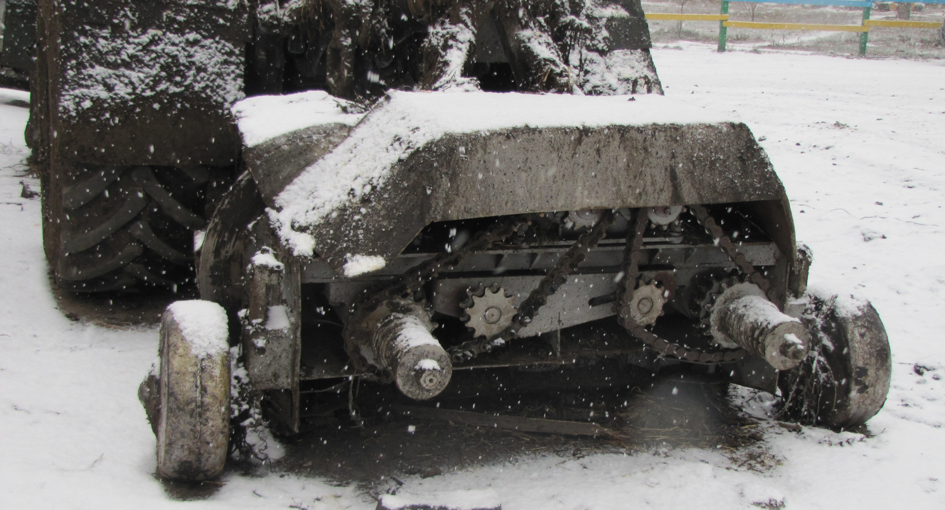
Проект:
«Підвищеня
родючості
грунтів»

Slide 17
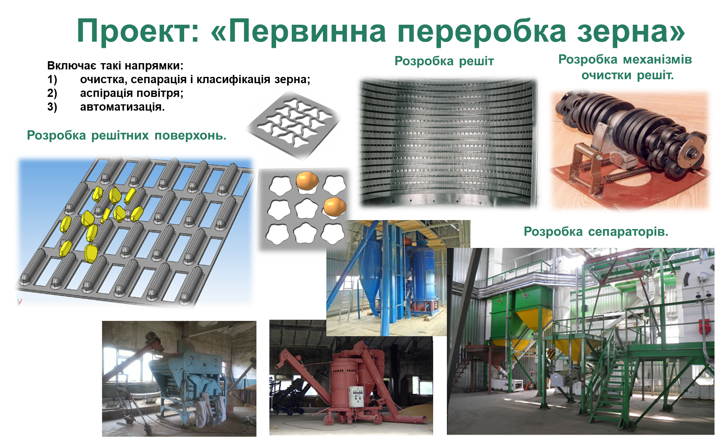

Slide 18
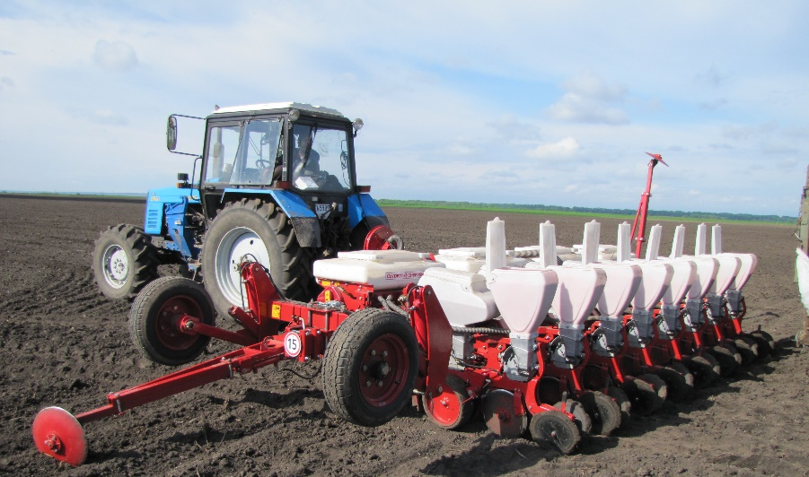
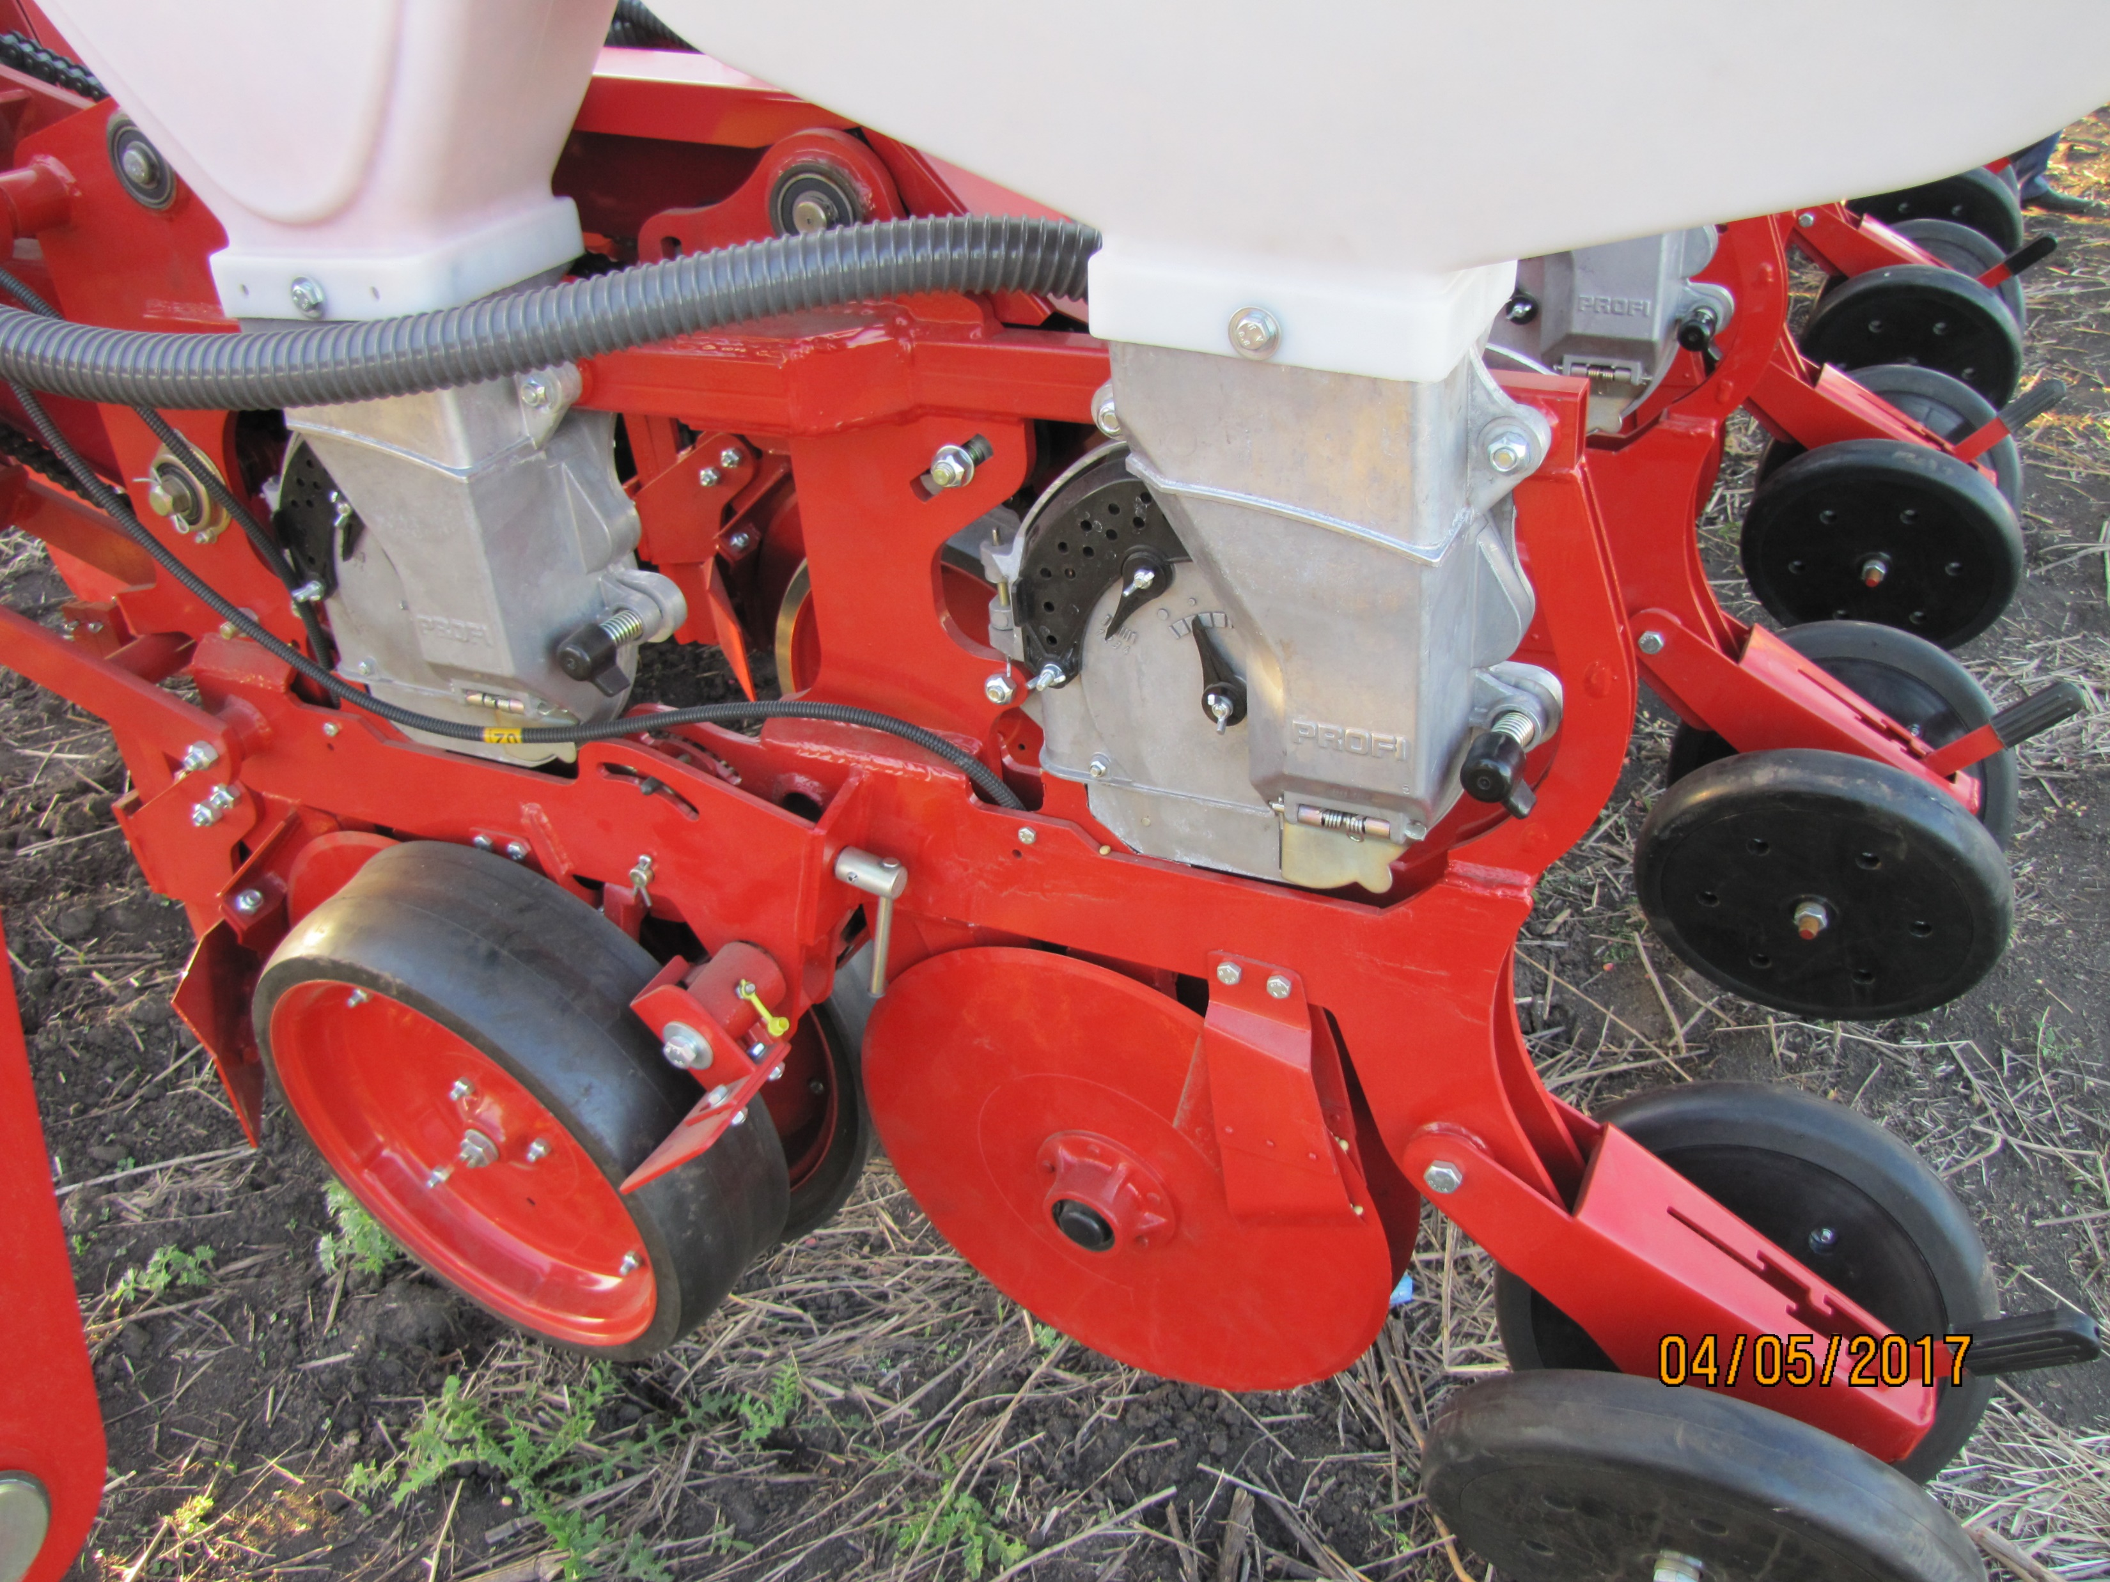
Проект: «Змішані посіви»
Створено сівалку
для одночасного висіву двох культур.
Це перша машина для нової технології із складу
майбутньої системи землеробства Mix-Cropp,
що базується на широкому застосуванні
змішаних посівів.
Учасники проекту:
ХНТУСГ ім. П.Василенка;
ПАТ «Ельворті»;
Харківська державна зооветеринарна академія;
Сільськогосподарський інститут північного сходу НААН України.

Slide 19
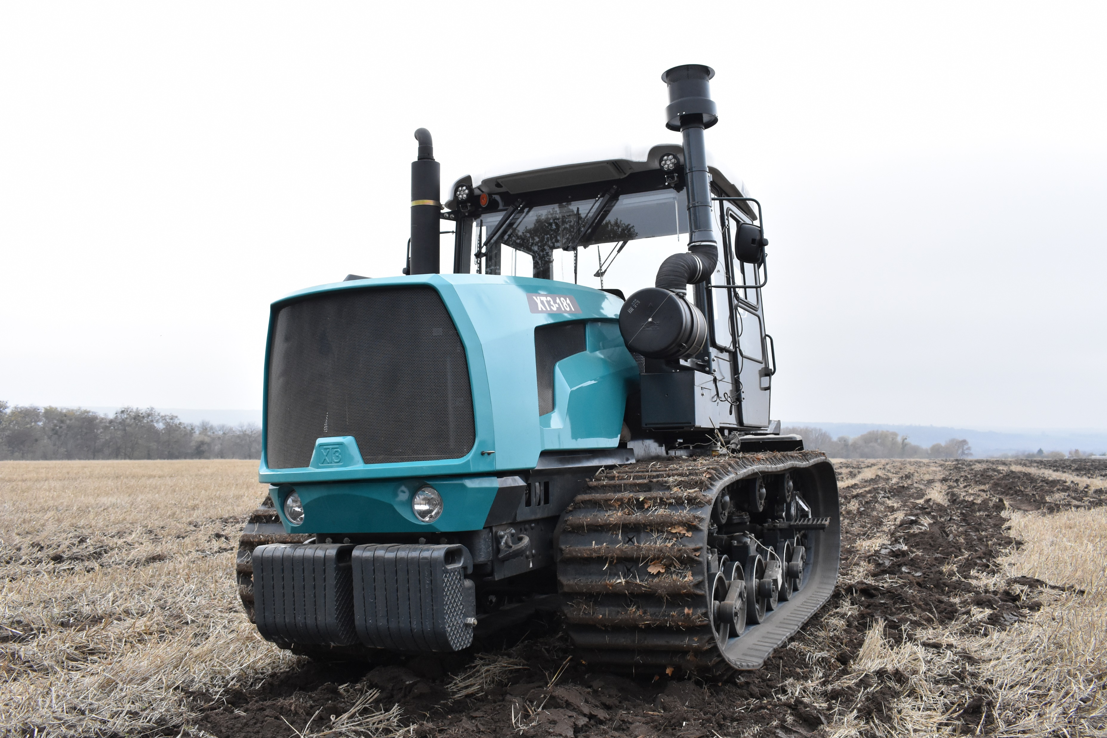
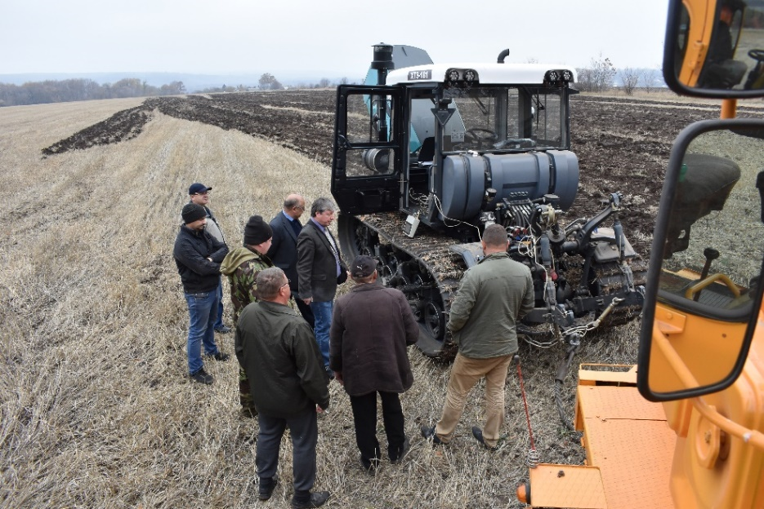
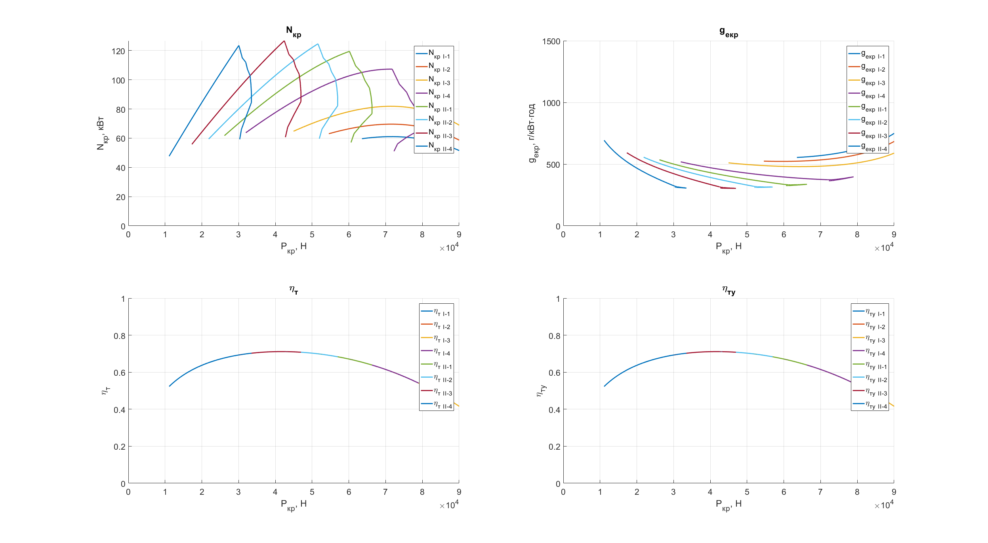
Проект: «ХТЗ - випробування»
ХТЗ-181
Мета: Дослідження
тягових характеристик тракторів
різних марок та комплектації.

Slide 20
Проект рішення
1 | Інформацію стосовно стану, перспектив та ризиків розвитку наукової роботи в університеті прийняти до відома.
2 | Інститутам університету підготувати запити на держбюджетне фінансування НДР на 2021-2022 роки. Терміни – у відповідності із вимогами МОН України. Відповідальні – директори інститутів; завідувачі кафедр.
3 | Забезпечити фінансування НДР в рамках участі у міжнародних грантах та госпдоговірних роботах в об’ємі, що не менше 4.0 тис. грн. на одного викладача кафедри в рік. Терміни – протягом року. Відповідальні – директори інститутів; завідувачі кафедр.
4 | Розробити механізми, що забезпечать суттєве (в рази) зростання сумарного об’єму госпдоговірних робіт, які виконують фахівці університету. Терміни – 28.02.2021 року. Відповідальні – проректор з НР, директори інститутів; завідувачі кафедр.
5 | Заслухати на засіданні ВР «Аналіз стану та напрямків активізації проведення наукових досліджень аспірантами університету». Терміни – травень 2021 р. Відповідальні – проректор з НР.

